Slide 1

Studiemiddag Doelgericht werken vanuit leerlijnen

Slide 2


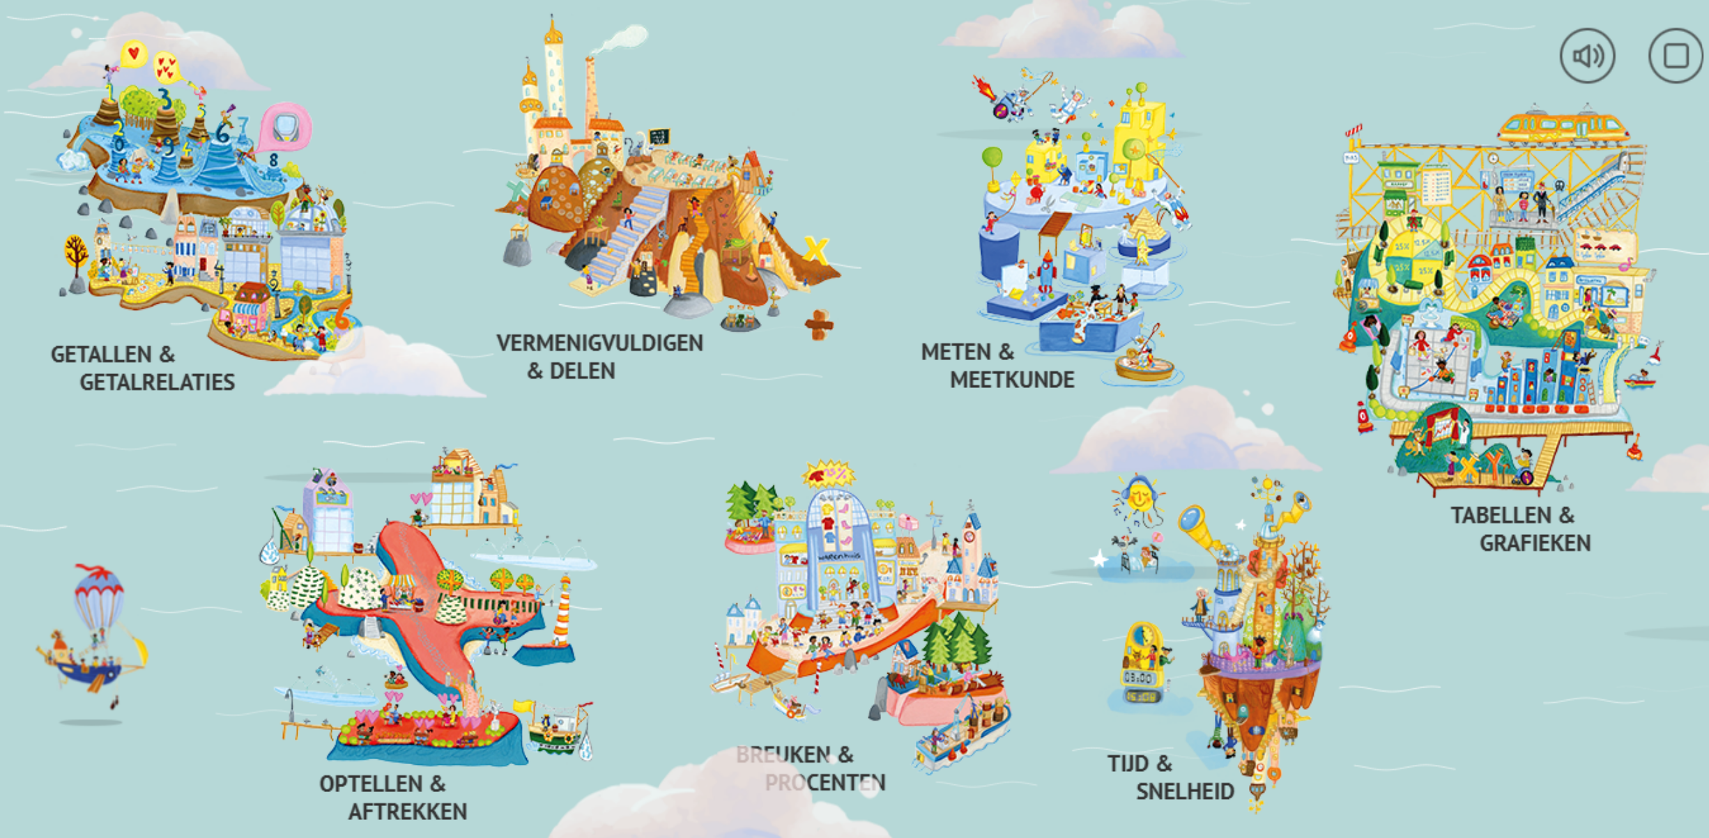

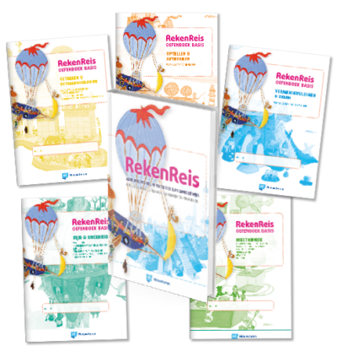


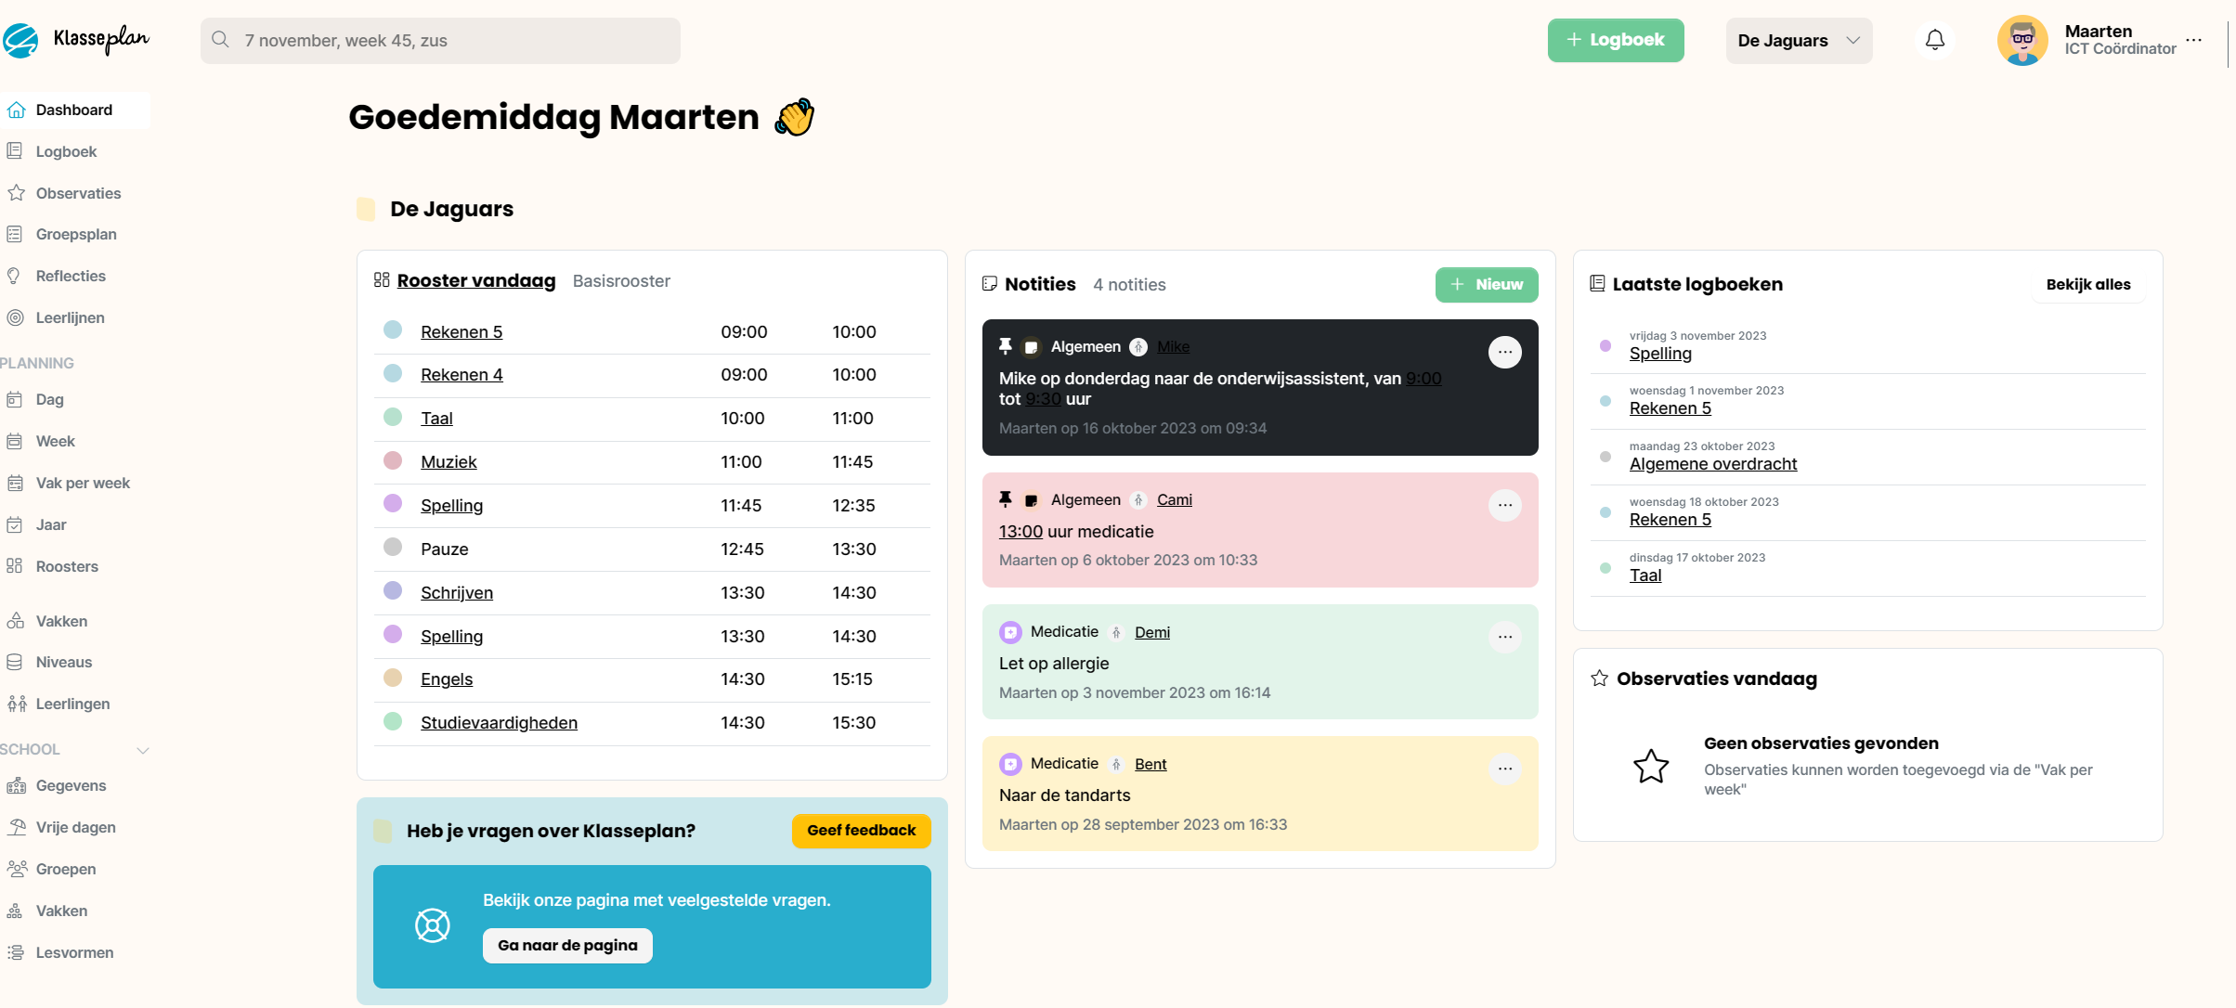
Even voorstellen
Maarten van der Steeg

Slide 3
Studiemiddag ‘Doelgericht werken vanuit leerlijnen’
12:30 | Kerndoelen, referentieniveaus en leerlijnen
 | Opdracht referentieniveaus
13:15 | Doelgericht werken vanuit leerlijnen bij Taal
13:30 | Doelgericht werken in de onderbouw
15:30 | Afsluiting

Slide 4

Doelen voor deze middag
We hebben inzicht in de referentieniveaus voor rekenen en taal
We begrijpen waar de ruimte zit in methodes om keuzes te maken
Onderbouw: we weten welke doelen we kunnen gebruiken voor de thema’s en hoe we dit kunnen inplannen

Slide 5
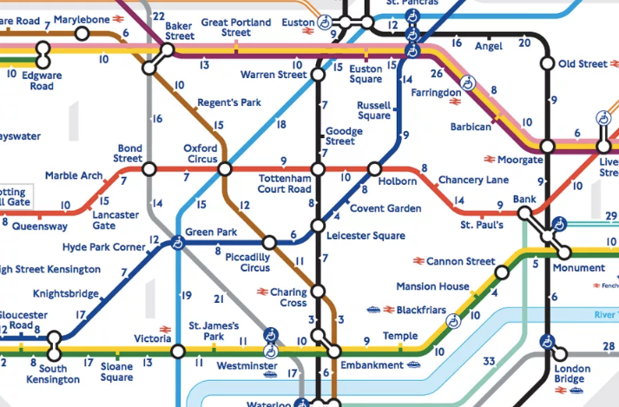
Leerlijn
Leerlijn
Een leerlijn is een opeenvolgende serie van leerstofdoelen die in samenhang tot een einddoel leiden.

Slide 6
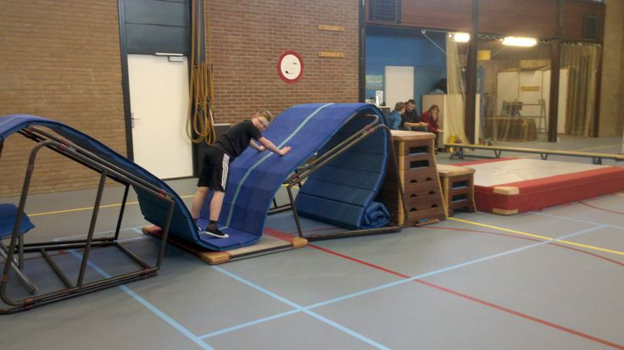
Leerlijn
De weg naar het doel bestaat uit kleine stappen, ingevuld door divers lesmateriaal en activiteiten

Slide 7
Er zijn veel verschillende activiteiten die kunnen helpen om het doel te halen
Leerdoel
Klassen gesprek
Opdrachten maken in werkschrift
Oefenen
Samen overleggen
Luisteren
Onder zoeken
Film kijken
Lezen
Spelen
Hardop zeggen
Praktisch uitvoeren
Afkijken
Instructie door leerkracht

Slide 8
Van kerndoel en referentieniveau naar leerlijn
Kerndoelen
Referentieniveaus
Leerlijnen
Methodedoelen
Wat is het einddoel?

Slide 9
Wat is nu precies het einddoel?
Doorstroomtoets met 6 aanbieders
(concept) Kerndoelen
Referentieniveaus
Referentiesets
6 uitstroomniveaus

Slide 10
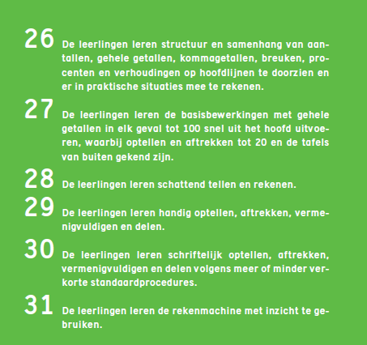
Kerndoelen 1996 1996 van 115 naar 58 Voorbeeld, getallen en bewerkingen:

Slide 11
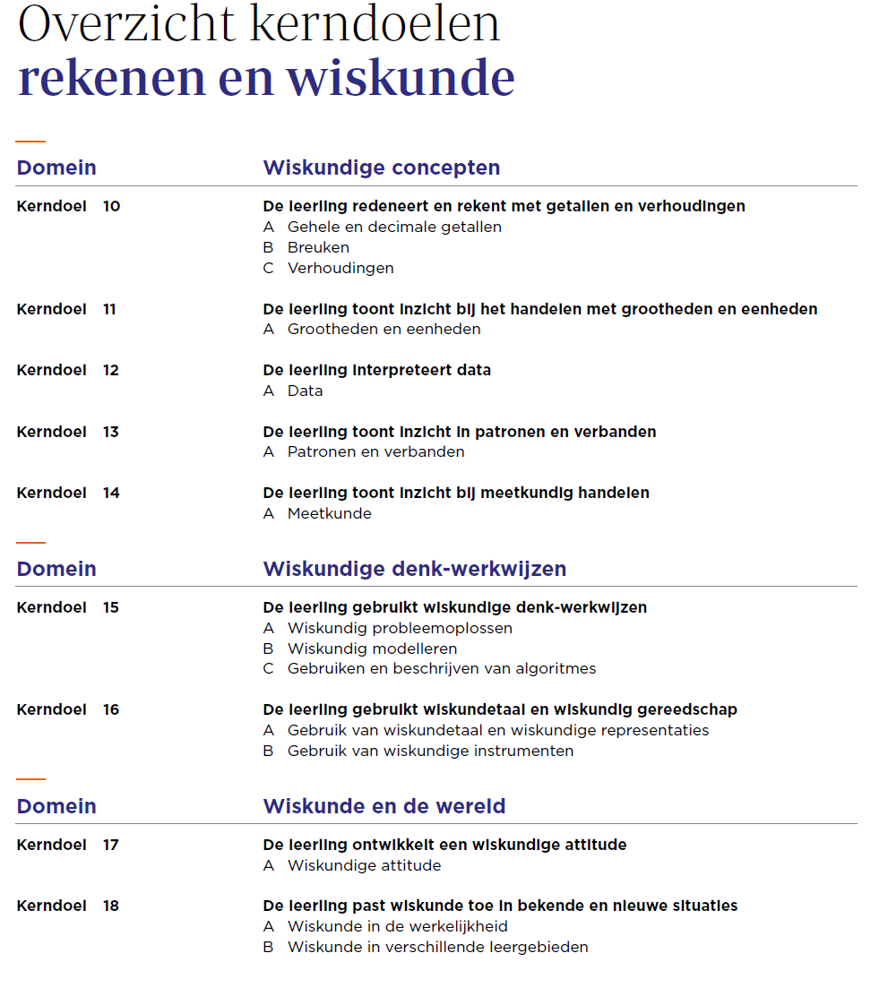
Kerndoelen 2025

Slide 12
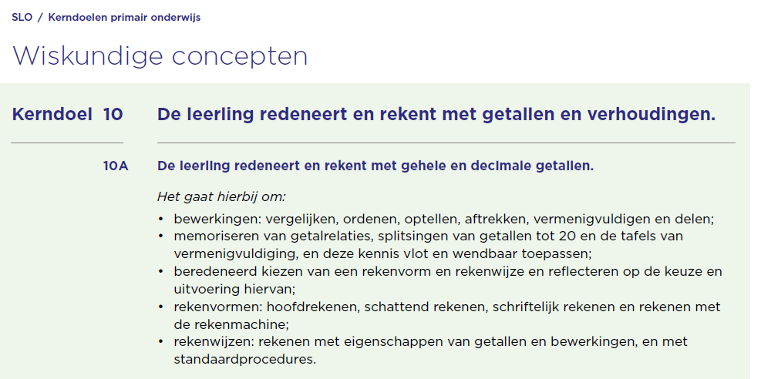
Kerndoelen 2025

Slide 13
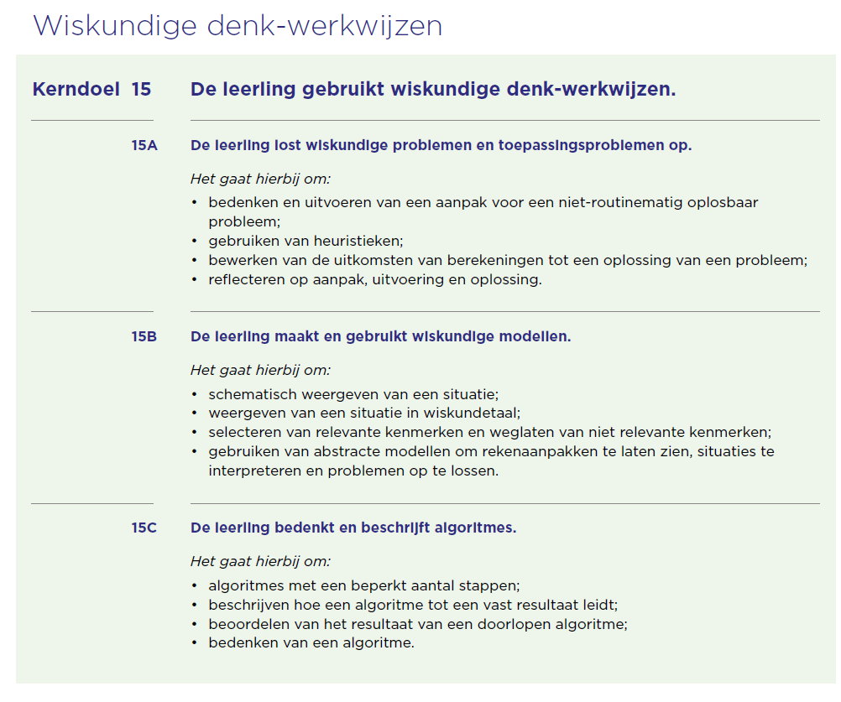
Kerndoelen 2025

Slide 14
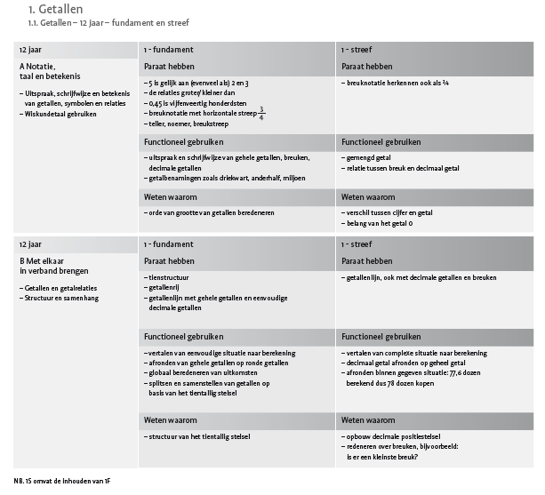
Referentieniveaus, 2010 Wettelijke status sinds 2010 Nu ook gebruikt in het inspectiekader Verschillende niveaus eind groep 8: 1F (fundamenteel) en 2F of 1S: (streefniveau) 1S bevalt de inhouden van 1F 1S is meer verdiepend 2F is verder in de leerstof Bij rekenen 1F en 1S Bij taal 1F en 2F

Slide 15
Referentieniveaus 2010 (2027?) Het zijn de einddoelen voor groep 8 Niet uitgewerkt naar de lagere groepen Wel verder uitgewerkt in het VO en MBO: 2F, 3F etc 1S is het standaardniveau voor einde basisschool Ze worden nu onderzocht door het SLO, maar hebben nog steeds een wettelijke status, dus gelden als wettelijk einddoel (in combinatie met de kerndoelen) Soms lastig te interpreteren welk niveau nu exact bedoeld wordt

Slide 16

Referentieniveaus rekenen, domeinen
De indeling van de referentieniveaus rekenen:
Getallen
Verhoudingen
Meten en meetkunde
Verbanden

Slide 17
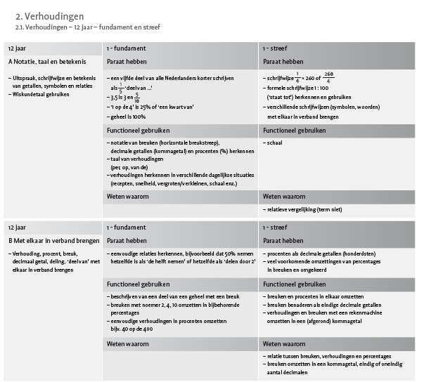
Referentieniveaus

Slide 18
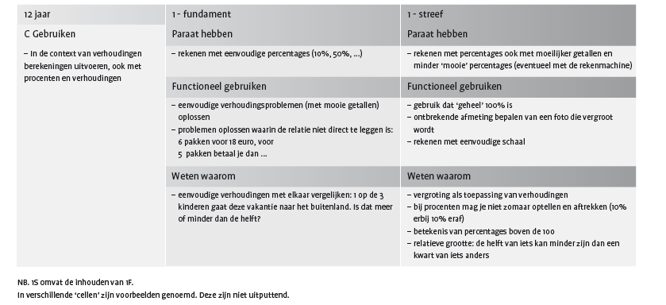
Referentieniveaus

Slide 19
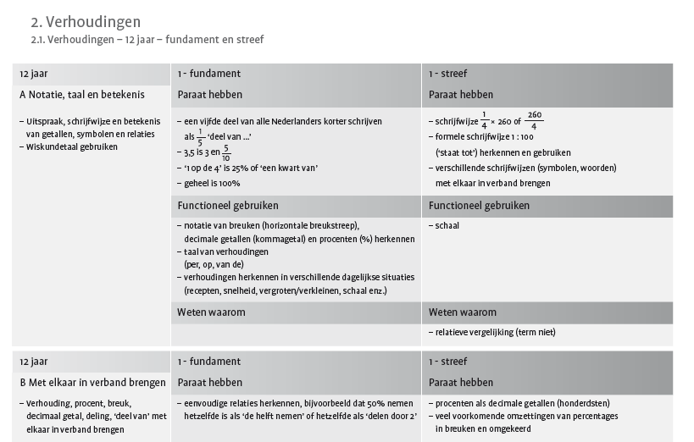
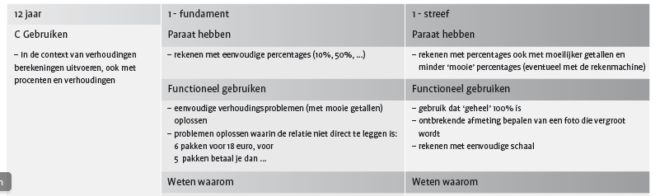

Slide 20


Referentieniveaus

Slide 21
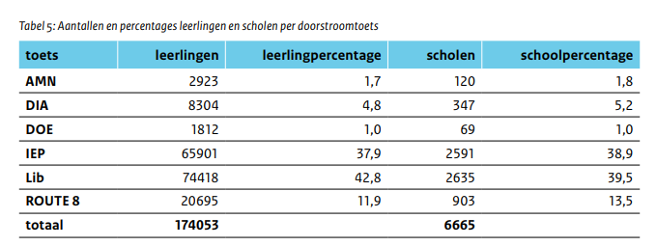
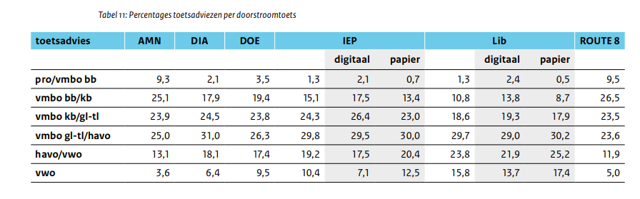
Doorstroomtoetsen

Slide 22
Doorstroomtoets
Hoe krijg je bij 6 verschillende doorstroomtoetsen een gelijke verwijzing? Is de ene toets makkelijker dan de andere?
>> de toetsen zijn grotendeels gelijk: er zijn anker/referentiesets gemaakt (door Cito)
>> die bevatten vragen die elke toetsaanbieder moet opnemen in de toets en waarop het uitstroomniveau wordt bepaald
>> van deze ankersets is een openbare set beschikbaar (van de eindtoets)

Slide 23
Doorstroomtoets
Wat is ankeren of equivaleren?
Ankeren of equivaleren is een procedure waardoor we resultaten op verschillende eindtoetsen met elkaar kunnen vergelijken. Dit kunnen eindtoetsen uit verschillende jaren zijn of eindtoetsen van verschillende aanbieders. Op basis van het ankeronderzoek kunnen we gelijke prestaties over deze toetsen gelijk waarderen. Het mag voor een leerling immers niet uitmaken in welk jaar hij/zij de eindtoets maakt of van welke aanbieder de eindtoets is.

Slide 24
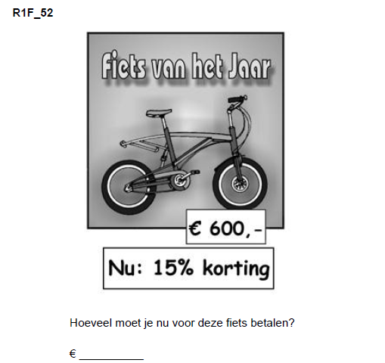
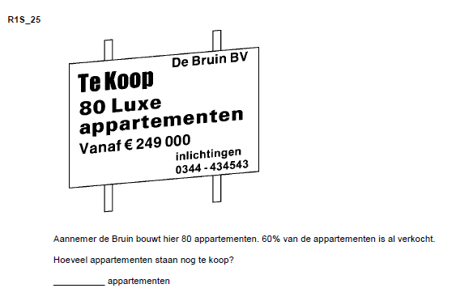
Voorbeelden referentieopgaven doorstroomtoets

Slide 25
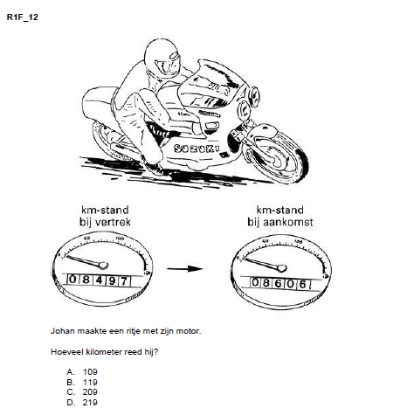
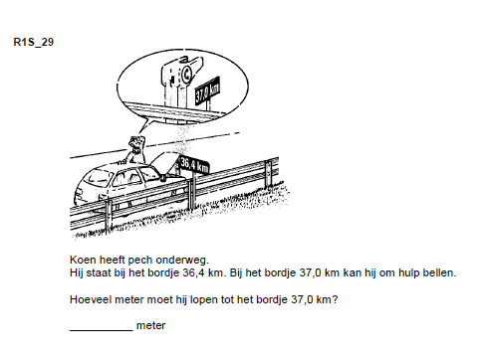
Voorbeelden referentieopgaven doorstroomtoets

Slide 26
Referentiecesuur 1F
De referentiecesuur voor de referentieset rekenen 1F is vastgesteld op: 49 / 50. Dit betekent het volgende, uitgaande van een situatie waarin een individu alle opgaven uit de referentieset maakt:
Bij 50 of méér opgaven goed is het referentieniveau rekenen 1F behaald; bij 49 of minder opgaven goed is het referentieniveau niet behaald.
(De referentieset 1F bevat 80 opgaven)
Referentiecesuur 1S
De referentiecesuur voor de ankerset rekenen 1S is vastgesteld op: 29 / 30. Dit betekent het volgende, uitgaande van een situatie waarin een individu alle opgaven uit de ankerset maakt:
Bij 30 of méér opgaven goed is het referentieniveau rekenen 1S behaald; bij 29 of minder opgaven goed is het referentieniveau niet behaald.
(De referentieset 1S bevat 40 opgaven)

Slide 27

Leerlijn taal
Complex proces, minder ‘rechtlijnig’ dan bij rekenen.

Slide 28
Kerndoelen Nederlands 1996 Mondeling taalonderwijs Kerndoel 1 De leerlingen leren informatie te verwerven uit gesproken taal. Ze leren tevens die informatie, mondeling of schriftelijk, gestructureerd weer te geven. … Schriftelijk taalonderwijs Kerndoel 4 De leerlingen leren informatie te achterhalen in informatieve en instructieve teksten, waaronder schema's, tabellen en digitale bronnen. Kerndoel 5 De leerlingen leren naar inhoud en vorm teksten te schrijven met verschillende functies, zoals: informeren, instrueren, overtuigen of plezier verschaffen. … Nederlands Taalbeschouwing, waaronder strategieën Kerndoel 10 De leerlingen leren bij de doelen onder «mondeling taalonderwijs» en «schriftelijk taalonderwijs» strategieën te herkennen, te verwoorden, te gebruiken en te beoordelen.

Slide 29
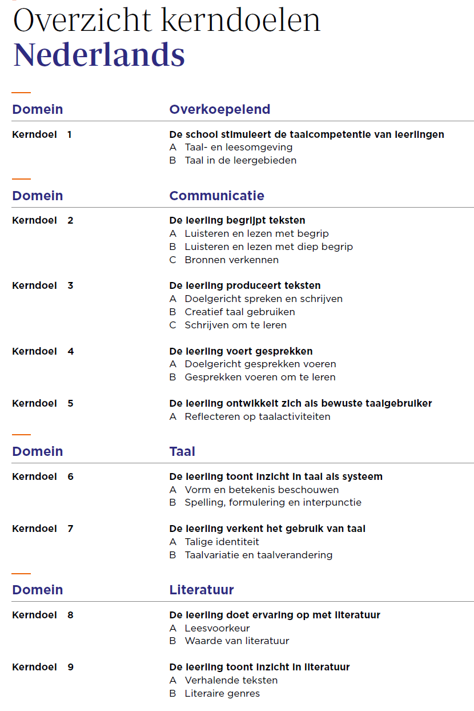
Kerndoelen Nederlands 2025

Slide 30
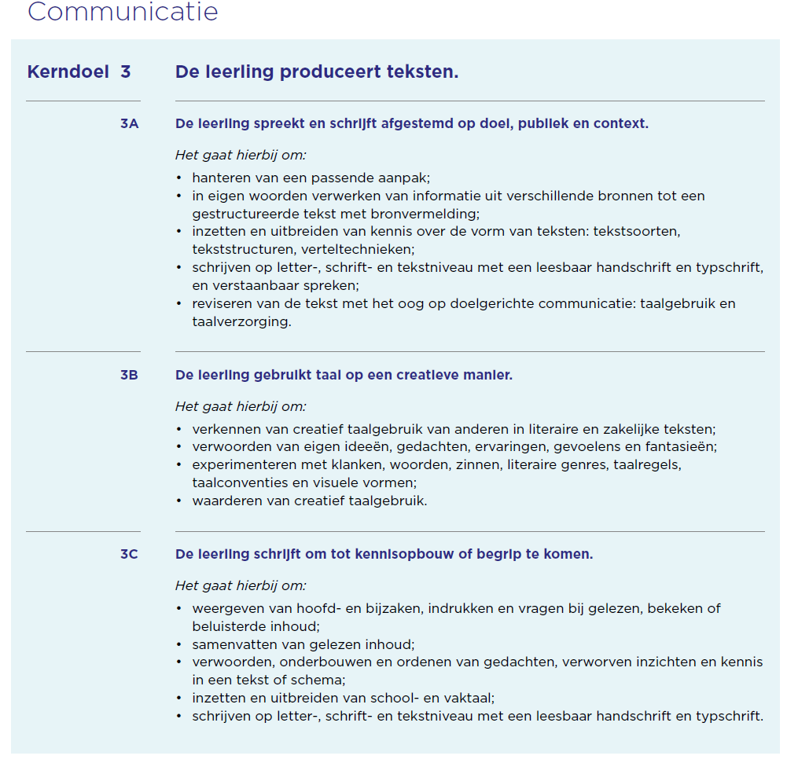
Kerndoelen Nederlands 2025

Slide 31
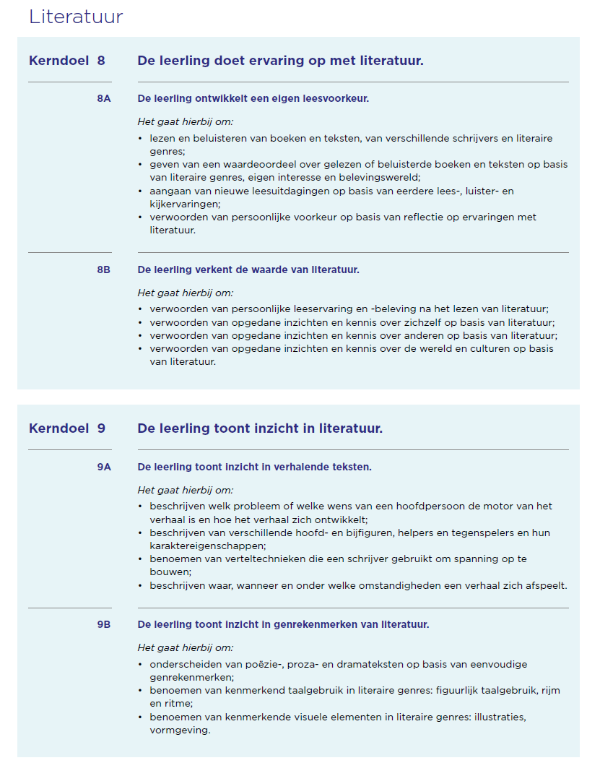
Kerndoelen Nederlands 2025

Slide 32
Referentieniveaus taal, domeinen
De indeling van de referentieniveaus:
Mondelinge taalvaardigheid
Gesprekken
Luisteren
Spreken
Lezen
Zakelijke teksten
Fictionele, narratieve en literaire teksten
Schrijven
Begrippenlijst en taalverzorging (spelling)

Slide 33
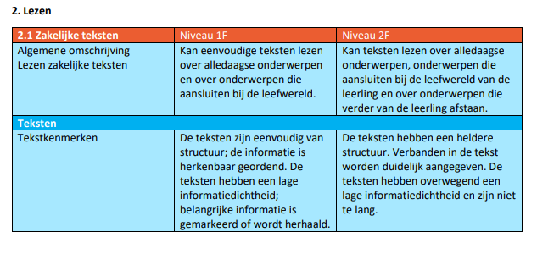
Leerlijn taal, domeinen

Slide 34
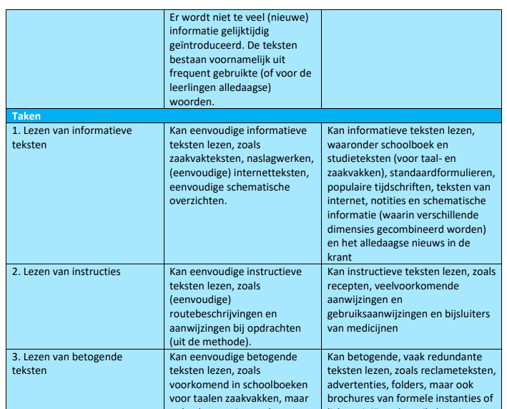

Slide 35
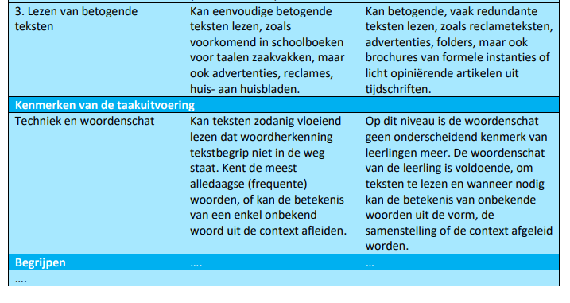

Slide 36
Centrale eindtoets
In de eindtoetsen PO onderdeel Nederlandse taal (vanaf nu: taal) is in principe ruimte om alle domeinen te meten, met daarbij de kanttekening dat in ieder geval het domein Lezen en het subdomein Taalverzorging uit het domein Begrippenlijst en Taalverzorging getoetst moeten worden conform de eisen genoemd in het Toetsbesluit PO (2014).
Het is niet wettelijk verplicht om de domeinen Mondelinge taalvaardigheid, Schrijven en Begrippenlijst uit het domein Begrippenlijst en Taalverzorging te toetsen.
Toetsaanbieders zijn vrij om vanuit deze Algemene Toetswijzer PO aan de andere domeinen invulling te geven in hun eigen handleidingen en deze domeinen op te nemen in hun eindtoets. Door ook andere domeinen in de eindtoets op te nemen kan meer recht gedaan worden aan de onderwijsinhouden voor taal en aan het evalueren van de prestaties van leerlingen aan het einde van het basisonderwijs (zie ook paragraaf 3.2 hieronder). Uiteraard blijft het de verantwoordelijkheid van de school om ervoor te zorgen dat de onderdelen die niet door een eindtoets getoetst worden, door kinderen beheerst worden.
Voor scholen is het belangrijk zich te realiseren welke domeinen in een eindtoets getoetst worden. In de eindtoetsen gaat het niet om dé taalvaardigheid van de leerling maar om een beperkt deel van de taalvaardigheid. Immers, het is niet verplicht om alle domeinen te toetsen en binnen de domeinen kunnen keuzes gemaakt worden in wat wel of niet getoetst wordt. Het is derhalve nodig om op andere wijzen dan via de eindtoets een beeld te verwerven van de ontwikkeling van de taalvaardigheid van leerlingen. Dit kan bijvoorbeeld aan de hand van methodegebonden toetsen, observaties, portfolio's en besprekingen van de uitvoering van taaltaken met leerlingen.
Een indicatie van het behaalde referentieniveau kan in het leerlingrapport dus alleen voor het domein Lezen en het subdomein Taalverzorging worden gegeven. Voor de andere (sub)domeinen dienen eindtoetsaanbieders zelf een cesuur te kunnen verantwoorden.
Bron: CVTE, Algemeen deel toetswijzer voor eindtoets PO, Versie 27 augustus 2014

Slide 37
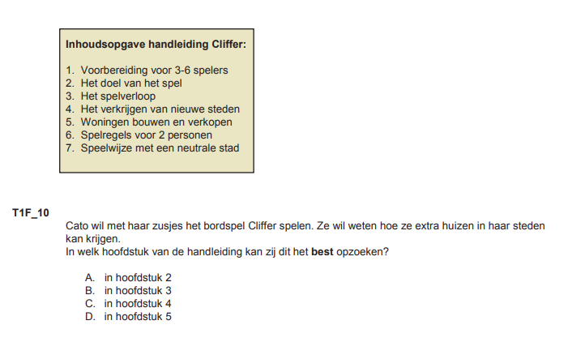
Voorbeelden referentieopgaven eindtoets lezen

Slide 38
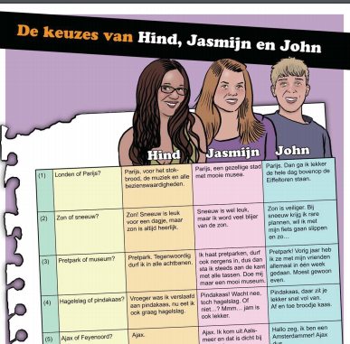
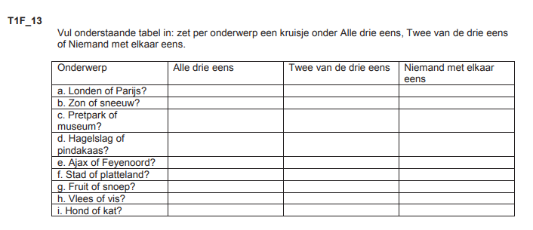
Voorbeelden referentieopgaven eindtoets

Slide 39
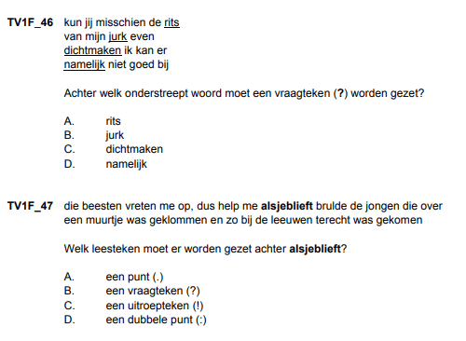
Voorbeelden referentieopgaven eindtoets, interpunctie

Slide 40
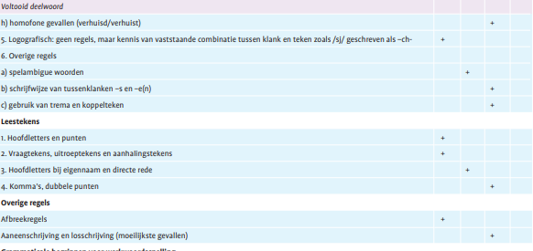
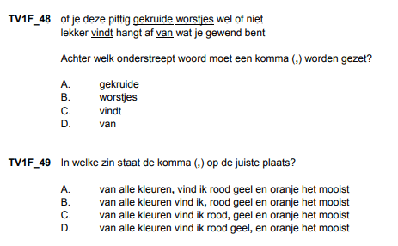

Slide 41
Conclusie
Zorg dat je kennis hebt van de referentieniveaus
Realiseer je dat er ruimte is voor interpretatie
Ook methodeontwikkelaars en toetsontwikkelaars hebben met die ruimte te maken
Niet alles wat je aanleert komt terug in de eindtoets
Focus niet teveel op cijfers, maar kijk naar de doelen zelf

Slide 42
Opdracht 1: De referentieniveaus
Bekijken
de referentieniveaus Rekenen en Wiskunde en Taal
de interpretatie van NieuwLeren
De referentieopgaven (ook gesorteerd per domein)
Bespreken
Is het eindniveau duidelijk?
Wat zijn de grootste verschillen tussen 1F en 1S
Wat betekent dit alles voor mijn onderwijs?
Weet ik op welke onderdelen de leerlingen minder goed scoren op de eindtoets?

Slide 43
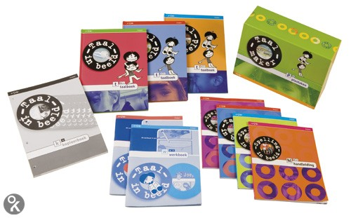
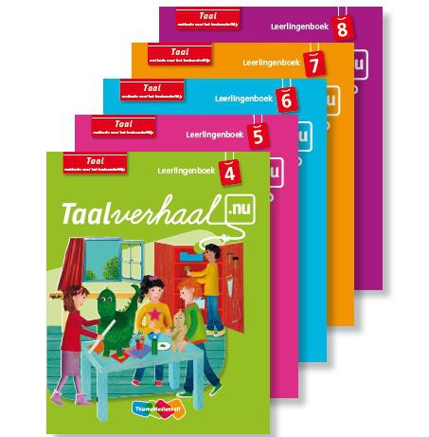


2. Van methode naar leerlijn
Leerlijnen en methodes

Slide 44
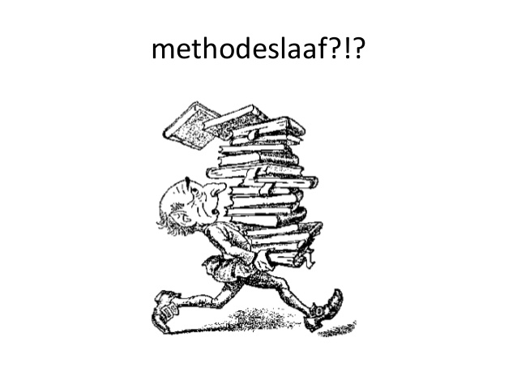
Waarom wil je losser komen van je methode?
Herkenbaar?
Leerlijn te veel verstopt in de methode
Te veel leerstof: welke keuzes maak ik?
Wat gaat er bijvoorbeeld allemaal over taal?
Taalmethode
Spelling
Begrijpend lezen
Methode technisch lezen
Methode studievaardigheden
Vrij lezen, voorlezen
Kringgesprek
….

Slide 45
Hoe ontwerp ik een mooie leerlijn?
Doelen in ik-vorm
Productdoelen of procesdoelen
Ik kan, ik weet
Ik leer over, ik train, ik oefen
Denk na over cumulatief hiërarchische doelen
Denk na over herhaling van doelen

Slide 46
3 typen leerlijnen
Doel 1
Doel 2
Doel 3
leesdoelen
schrijfdoelen
mondeling
Volgordelijke leerlijn (rekenen, spelling?)
Concentrische leerlijn (taal)
Kennisleerlijn (WO en andere vakken)
De wereld
jij
muziek

Slide 47
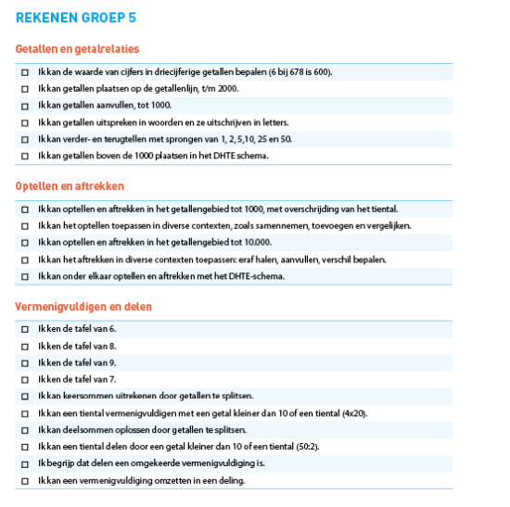
Leerlijn rekenen voorbeeld van een onderdeel van de leerlijn van groep 5

Slide 48
Stappen naar het werken vanuit leerlijnen (los van de methode)
Zorg dat je de leerlijnen goed kent (concreet)
Verdeel de doelen over het jaar
Zorg per blok (aantal weken) voor duidelijke succescriteria (toets oid)
Zoek per blok naar voldoende lesmateriaal
Plan herhaling in (aparte dag, herhalingsweek)
Plan automatisering in
Bereid een blok voor als team en evalueer dit ook
Kies samen welke strategieën je de leerlingen aanleert

Slide 49
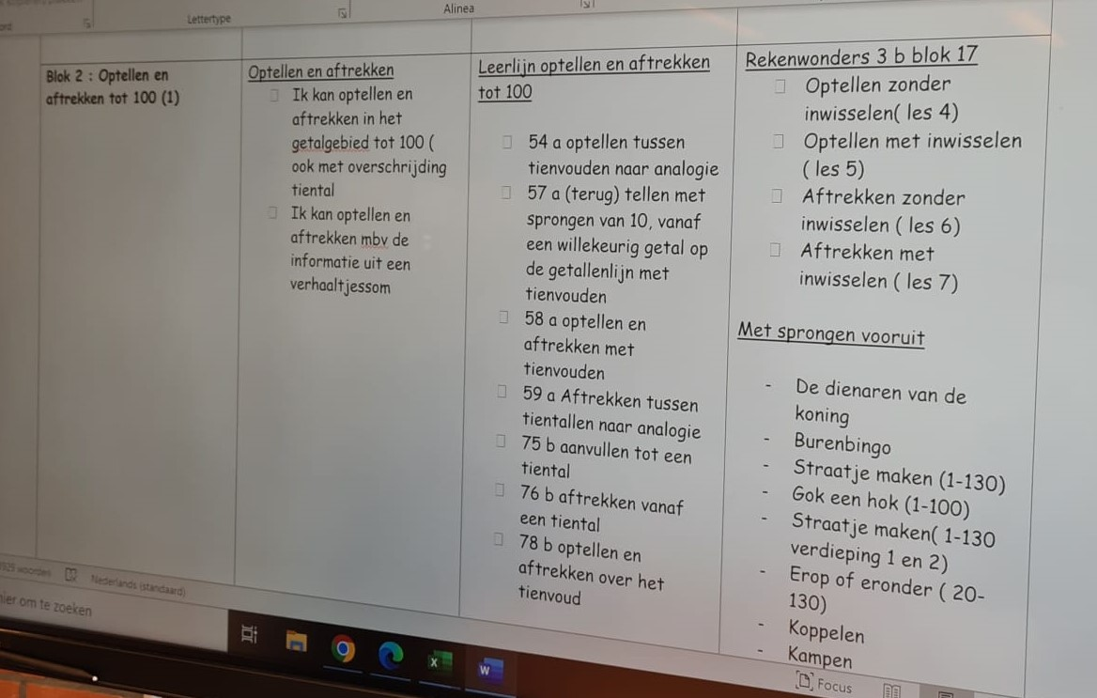

Slide 50
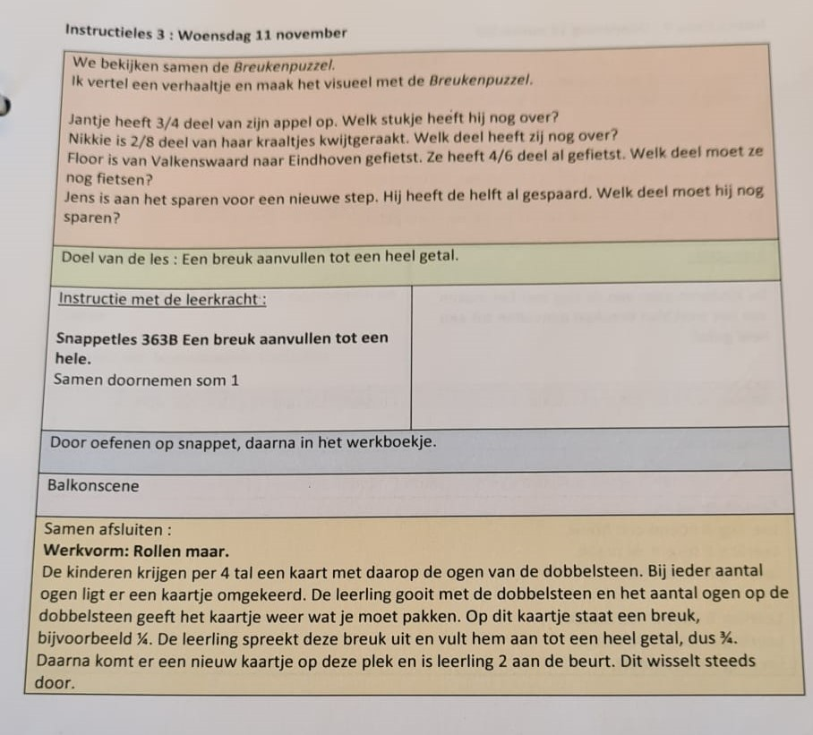

Slide 51
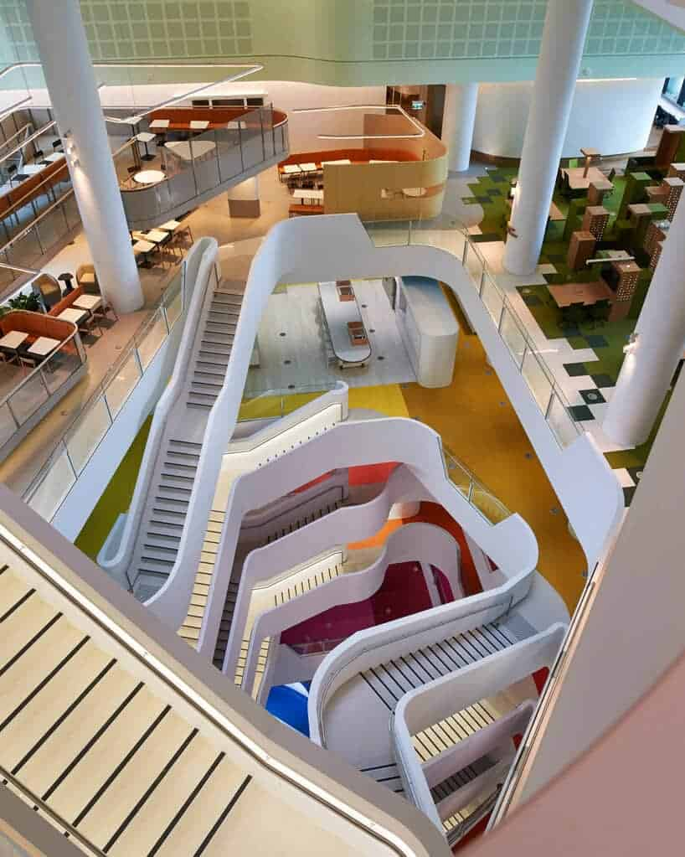
Leerlijn taal
Meer concentrisch van opbouw.
Welke elementen spelen een rol?

Slide 52

Rijke taal

Slide 53
Leerprocessen en ontwikkelingsprocessen
Bij leerprocessen, zoals het leren decoderen of het leren van grammaticale regels, gaat het om expliciete processen, waarbij duidelijke instructie nodig is (bijvoorbeeld directe instructie).
Bij ontwikkelingsprocessen, zoals het leren begrijpen van teksten, gaat het om impliciete processen. Daarbij staat frequent en gemotiveerd oefenen (bijvoorbeeld zelf teksten lezen) met adequate ondersteuning en feedback centraal.

Slide 54
Leerprocessen en ontwikkelingsprocessen
Schrijven (stellen)
Wat zijn goede schrijfopdrachten?
Dit is een punt van aandacht voor een later moment om goed over na te denken. Zie ook Rijke taal, vanaf blz 316.
Voor nu: gebruik schrijfopdrachten uit de methode aangevuld met eigen opdrachten.
https://www.kennisrotonde.nl/vraag-en-antwoord/Correcte-zinnen-formuleren-in-schrijfopdrachten

Slide 55

Schrijfonderwijs aan de hand van genres
Een genre is een groep teksten met een vergelijkbaar doel, opbouw of specifieke taalkenmerken
Hoofdgroepen:
Verhalende genres
Feitelijke genres
Waarderende genres

Slide 56
Plenaire bespreking

Slide 57
Groep 1 en 2
Doelgericht werken bij de kleuters
Relatie leerlijn – thema’s
Formuleren van de doelen
Doelen voor wereldoriëntatie
Themaplan
Volgen van de leerlingen

Slide 58
Samenvatting en conclusie
Ken je leerlijnen, bespreek dit in je team
Methodes zijn een prima hulpmiddel om je onderwijs vorm te geven, maar probeer er wel boven te staan door de leerlijnen te kennen
Wees niet bang om samen als team eigen keuzes te maken
Er zijn geen vaste oplossingen, ontwikkel een gezamenlijke visie en een gezamenlijke taal over leerlijnen
Je onderwijs vormgeven vanuit leerlijnen geeft keuzevrijheid, kansen en energie! Ga de uitdaging aan!

Slide 59
Doelen voor deze morgen
We hebben inzicht in de referentieniveaus voor rekenen en taal
We hebben zicht op de doelen voor taal per leerjaar

Slide 60
Leerprocessen en ontwikkelingsprocessen
In de onderwijspraktijk valt op dat we het liefst in alle taalonderdelen expliciete instructie willen geven.
> kleine woordenschat: dan leren we ze woordbetekenissen aan
> leesbegrip: we leren ze leesstrategieën aan
> zwakke leesvaardigheid: we oefenen specifieke moeilijkheden met ze
> moeite met spellen: nog een keer de spellingsregels uitleggen
>> dit berust op misconcepten

Slide 61
Woordenschat
‘De woordenschat van hoogopgeleiden in hun dagelijks leven is vele malen armer dan geschreven taal. Het is voor leraren dan ook een onmogelijke opgave om de woordenschat van leerlingen helpen te ontwikkelen door alleen woordbetekenissen uit te leggen. Zonder aandacht voor rijke contexten en rijke teksten is woordenschatontwikkeling niet mogelijk.’
Niet woorden aanleren, maar woordenschat faciliteren door veel voor te lezen, door hun te stimuleren veel te lezen.
Focus op losse woorden in een tekst leidt juist af van het begrijpen van de tekst als geheel

Slide 62
Leerprocessen en ontwikkelingsprocessen
Expliciet aangeleerde kennis en vaardigheden leiden niet vanzelfsprekend tot impliciete ontwikkelingsprocessen!
Ook vaak gericht op toetsen, dus onderdelen die minder afgetoetst worden doen we ook minder vaak, zoals het schrijven van teksten.
Hoe dan wel? Een aantal denkrichtingen:

Slide 63
Leerprocessen en ontwikkelingsprocessen
Ontwikkelingsproces
Leraren roosteren tijd in zodat leerlingen frequent kunnen lezen in zelfgekozen boeken.
Ze zorgen voor rijke teksten, aansluitend bij uitdagende thema’s, voor interessante gesprekken over diepgaande vragen en voor (schrijf)opdrachten rond die thema’s.
De thema’s zijn niet alleen voor taal, maar sluiten aan bij het grotere thema dat behandeld wordt in de groep.

Slide 64
Leerlijn lezen, wat is leesbegrip
Leesbegrip = DV x ETB x LMH x TK x AD
DV = decoderen en vloeiendheid
EV= ervarings- en taalbasis (wat weet je al van dit onderwerp, woordenschat)
LMH = leesmotivatie en hoeveelheid tekst
TK= tekstkwaliteit (rijke teksten, meerdere teksten over een onderwerp)
AD = actief denken (gesprekken, schrijven over teksten, interessante betekenisvolle opdrachten)

Slide 65
Leerlijn begrijpend lezen
Begrijpend lezen is alleen in Nederland een apart vak
Scores voor leesbegrip belangrijk bij de verwijzing naar het VO
Leesbegrip komt op vergelijkbare wijze tot stand als mondelinge taal
Begrijpen van een tekst verloopt grotendeels onbewust
Soms zijn onbewuste processen niet toereikend: dan kan een lezer ervoor kiezen om bewust iets te herhalen, langzamer lezen etc.

Slide 66
Begrijpend lezen: tekst- hart -hoofdvragen
Denken over tekstvragen:
waar gaat deze tekst over, wat wil de maker vertellen
Denken over hoofdvragen
Wat valt je op, wat voor nieuws heb je geleerd? etc
Denken over hartvragen
Wat voel je bij de tekst? Wat vond jij het mooist?
Een of twee vragen per tekst, niet alle vragen bespreken
Woordenschat is belangrijke basis, maar ga geen losse woorden trainen
Lezen en voorlezen!!

Slide 67
